Slide 1
Progetto di Laboratorio di Applicazioni Mobili CashFlow App
Giovanni Maria Savoca
giovannimaria.savoca@studio.unibo.it
N. matr. 970094

Slide 2

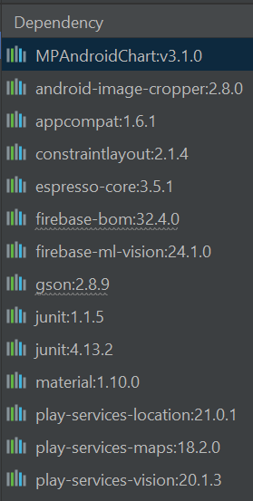



Prerequisiti di installazione
Android studio IDE
Java development
Gradle
Gradle Version: 8.0
Android Gradle Plugin Version: 8.1.2.
Sistema operativo del dispositivo mobile Android 11+.
Connessione Internet (necessaria per alcune funzionalità come il riconoscimento del testo da una foto).
Servizi di localizzazione attivi.
Autorizzazioni per l'utilizzo della fotocamera e l'accesso alla galleria.
Queste librerie sono di standard in Android studio
appCompact, constraintlayout, espresso-core, junit, material

Slide 3
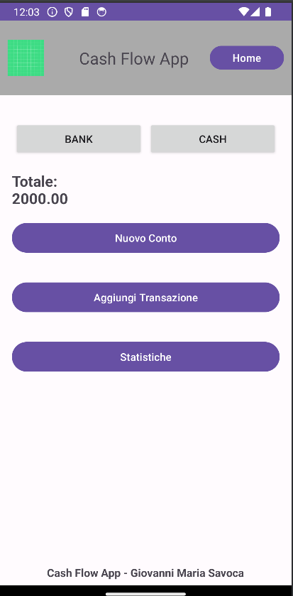
L’applicazione serve per gestire un flusso di cassa di un individuo, attraverso la creazione di transazioni che posso essere Entrate oppure Uscite.
In questa schermata è possibile:
Visualizzare le transazioni in un conto;
Creare un nuovo conto;
Creare una nuova transazione;
Visualizzazione di grafici per studio statistico sul flusso.

Slide 4
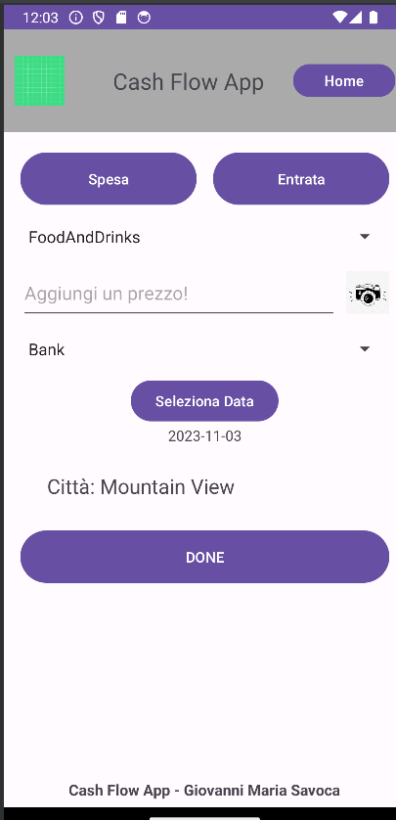
Aggiungi Transazione
Un utente aggiunge una transazione
Quindi bisogna inserire alcune informazioni:
Spesa o Entrata
A quale categoria appartiene
Un prezzo, anche scattando una foto ad uno scontrino.
Selezionare un conto dove inserire la transazione
Selezionare una data di transazione
La città viene presa attraverso la localizzazione

Slide 5

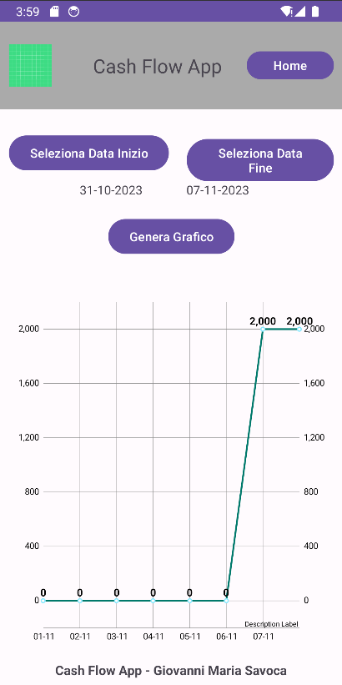
Grafico Temporale
Questo fragment ti mostra il totale di tutte le transazioni giornaliere e te le mostra in un grafico. Nel grafico troviamo nelle ascisse le date che selezioniamo dal calendario e nelle ordinate troviamo la somma di transazioni, sia per le entrate e sia per le uscite

Slide 6
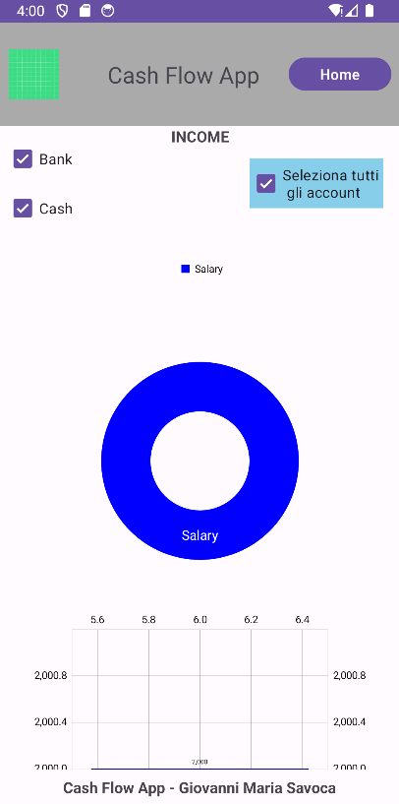
Grafico sulle categorie
È possiblile aprire questo fragment sia per le entrate e sia per le uscite.
Si può sceggliere quale conto si vuole visualizzare.
Ogni volta che si aggiornano i conti, si devono aggiornare anche i grafici, basta cliccando su entrambi.
Il primo è un grafico a torta e il secondo è un grafico a barre.
Questi ti permettono di visualizzare tutte le transazioni in base alle categorie.

Slide 7
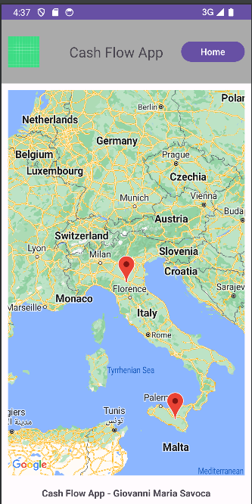
Google maps
Mostra una mappa di Google Maps. In questa mappa vengono segnati con dei segnaposti rossi le posizioni delle transazioni.

Slide 8
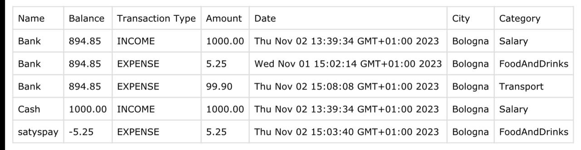
Nel fragment della statistica, è possbilie scaricare un file CSV che mostra tutte le transazioni effettuate da un utente. Il file viene salvato nei file del dispositivo, dentro la cartella « Download »

Slide 9
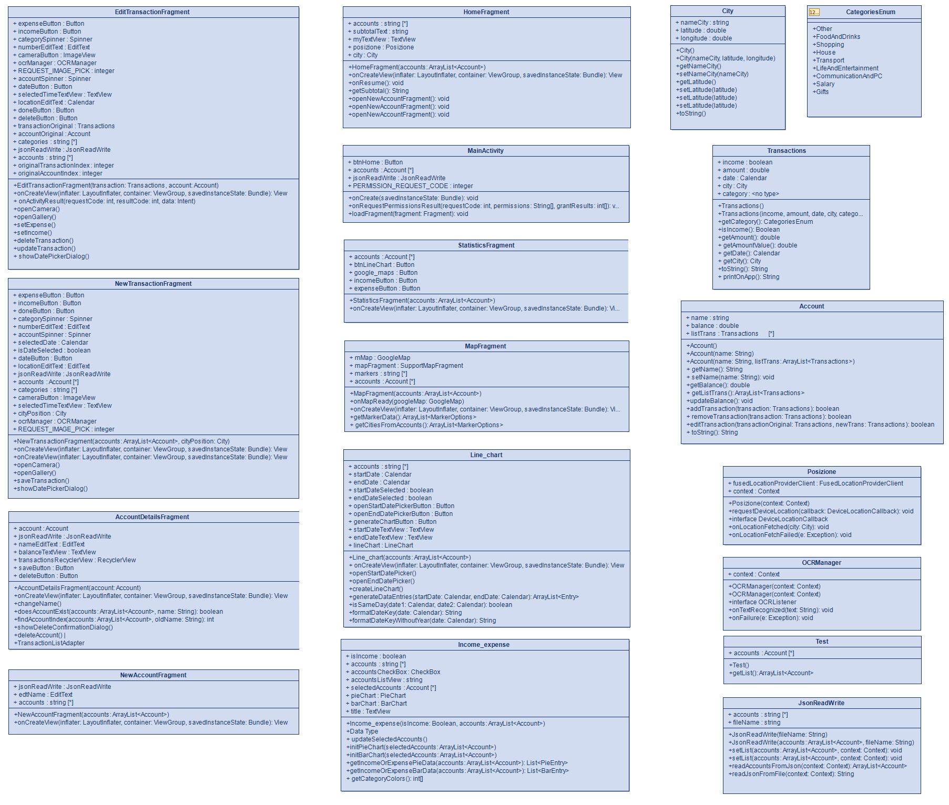

Slide 10
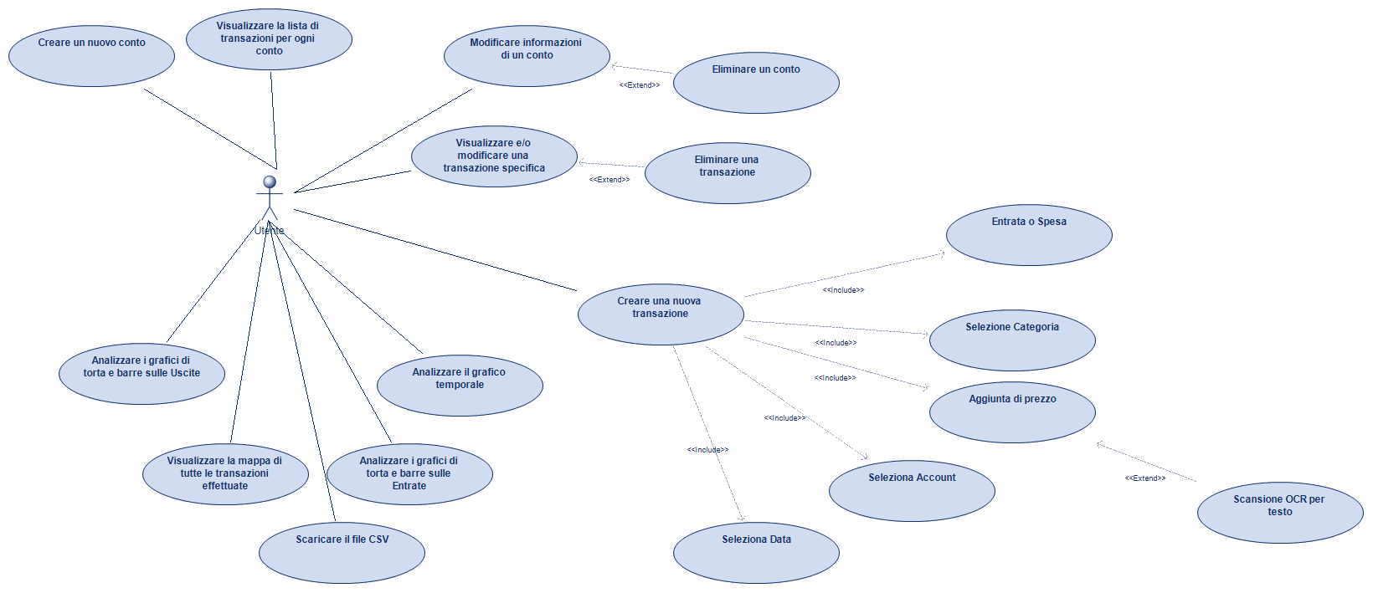

Slide 11

FINE
Progetto di Laboratorio di Applicazioni Mobili CashFlow App
Giovanni Maria Savoca
giovannimaria.savoca@studio.unibo.it
N. matr. 970094

